Slide 1
第９章関係

Slide 2
９ー１.選択する未来2.0報告（2021.6.4） 関係部分抜粋①
第９回意見交換会 資料１
出典：2021 年６月４日 内閣府「選択する未来2.0報告について」翁 百合 をもとに副首都推進局にて作成
【中間報告（2020.7.1公表）での提言等に関する関係部分】
５．今後必要なことは３層からなる「人への投資」、人への直接支援
（１）課題設定・解決力、創造性を重視した学びと画一的な人材
活用システムの見直し等による付加価値創造
初等中等教育の個別最適化、教員制度抜本見直し、デジ
タル教育の徹底、大学入試抜本見直し、新卒一括採用から
複線的・多様な通年採用へ、政府が率先して年功序列見直し
（２）自由に安心して多様な人生の選択を試みることができる仕組み
の構築
「ソーシャルブリッジ型」の能力開発・就業支援、大学などによるリカ
レント教育推進、理工系人材の学び直しの強力推進、副業・
兼業など大企業人材の流動性向上、柔軟な働き方に合った労働
法制整備、男女が家庭生活と両立できる就業環境整備、地域
間で比較可能なジェンダーギャップ指数の作成、公表
（３）多層的で個別最適化されたｾｰﾌﾃｨﾈｯﾄの拡充と安心の確保
被用者保険の適用拡大、求職者支援制度や生活困窮者自立
支援制度等のｿｰｼｬﾙ・ﾌﾞﾘｯｼﾞ機能向上、学び直しの機会提供、
デジタルを活用したプッシュ型支援、住宅支援、生活保護見直し、
将来世代への責任を果たし格差を是正するための財源確保
６．多様な人材の育成と活躍を社会全体で支援する必要があることが
懇談会のメッセージ。
●厳しい立場にある人々への十分な支援と同時に、未来を見据えた
思い切った制度改革を追求。
●若者の活躍を幅広く支援するとともに、人がいくつになっても学び直し、
やり直しができるシステムを構築しなくては、加速する技術革新や産
業構造転換にひるみ、希望のある未来を選択することができない。
●変革の力を生み出すことができるのは人。男女、世代、地域の別を
超えて多様な人材の能力、発想を引き出して未来につなげる。将来
世代への責任を果たし、人びとが安心と自信を持ち幸せと豊かさを感
じられる未来を選択する
１．中間報告では、改めて「選択する未来（2014）」の３つの
目標の重要性を確認。
● 少子化の流れを変える重要性を一層強く認識して、政府、企業、
社会全体として取り組む必要。
● 付加価値生産性向上は経済の最重要課題。
● 各地域が稼げる豊かな地域に転換していく必要。
２．新型コロナウイルス感染症による危機を社会変革の契機と捉え、
日本社会を10年分前進させる変革を一気に進める。今が選択の
時。次の機会はもうないと考えるべき、と提言。
キーワードは多様性。
● 多様性にこそ価値がある。多様性がイノベーションを生み、変化へ
の対応力を高める。多様な働き方、生き方を尊重し、硬直的な
制度、慣行を変える。
３．人々が安心して豊かに生きられる未来を選択するには、社会全
体として、「人」に対する大胆な投資、きめ細かい支援を行っていく
必要。
● 多様な人たちがそれぞれの能力とやりがいを高めながら活躍する
場を選択できるようにする。
● 同時にセーフティネットと学び直しの仕組みを強化して、人々を社
会全体で支える。
４．特に、いつの時代にも新しい時代をつくり上げる若者が自信と安
心を持てる社会、そして潜在的な力を発揮できなかった女性の能
力を一層発揮しやすい社会に変えていくことが必要。
これらは、希望出生率１.８以上実現の大前提といえる。

Slide 3
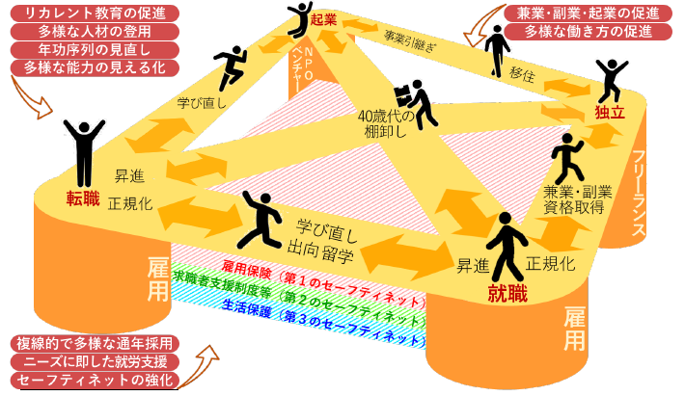
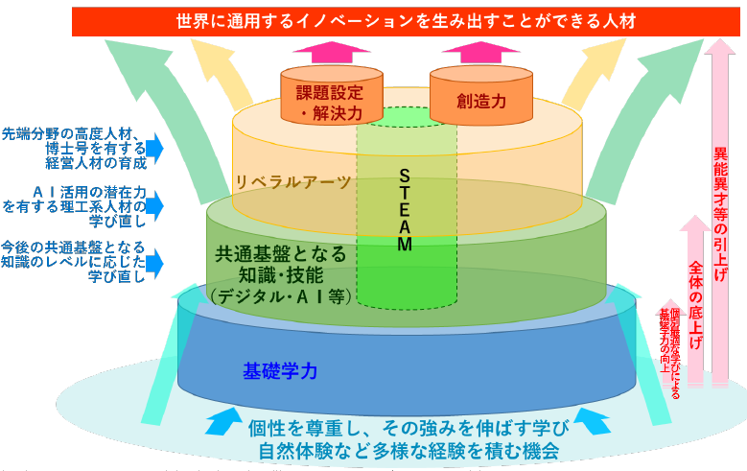
９ー２.選択する未来2.0報告（2021.6.4） 関係部分抜粋②
第９回意見交換会 資料１
【「ソーシャルブリッジ型」の能力開発・就業政策のイメージ】
出典：2021 年６月４日 内閣府「選択する未来2.0報告」
をもとに副首都推進局で作成
※ 「ソーシャルブリッジ」型の能力開発･職業紹介･
リカレント教育･セーフティネット
個別企業内で雇用の安定化を図るのではなく、誰もがいつでも能力開発や学び直しを行うことができ、年齢等に応じて転職や起業、新しい分野での活躍などをいつでも選択できるようにすることにより、社会全体で雇用安定化を目指していく複線型のキャリア形成と円滑な労働移動の支援
【新しい時代に求められる人材】
※ ＳＴＥＡＭ人材
哲学や歴史、感性などを基礎に社会的課題を考えるプロセスであるリベラルアーツとＡＩ等の最先端のテクノロジーをつなげられる人材

Slide 4
９ー３.人的資本経営の実現に向けた検討会報告書(R4.5)
～人材版伊藤レポート2.0～関係部分抜粋
第９回意見交換会 資料１
エグゼクティブサマリー
出典：令和４年５月経済産業省「人的資本経営の実現に向けた検討会報告書～ 人材版伊藤レポート2.0～」をもとに副首都推進局にて作成
１．経営戦略と人材戦略を連動させるための取組
（３）リスキルと処遇や報酬の連動
● ＣＥＯ・ＣＨＲＯは、組織に不足するスキル・専門性の獲得を社員に促すに当
たって、学ぶことや、失敗に終わったとしても学び挑戦をする姿勢そのものを称え
る企業文化の醸成の観点からも、その成果に応じ、キャリアプランや報酬等の処
遇に反映できるよう、制度の見直しも含めて検討する。その際、組織のニーズの
みに限定されない社員の自主的な学び直しにも配慮する。
（４）社外での学習機会の戦略的提供（サバティカル休暇、留学等）
● ＣＥＯ・ＣＨＲＯは、社員が社外で学習する機会を戦略的に提供し、
リスキル・学びを促す。
⚫ その際、一定期間職場を離れて学習等に活用するための長期休暇（サバティカ
ル休暇）の導入や、国内外の大学・大学院での留学等、様々な方策が考えら
れるが、既存の学習支援制度を含めて、自社にとっての意味合いを見直す。
（５）社内起業・出向起業等の支援
● ＣＥＯ・ＣＨＲＯは、社員の知識・経験を多様化し、周囲も含めた人材育成
効果を高めるため、社内での起業や、出向という形での起業に挑戦する機会を、
選択肢として社員に提供する。
２．「As is - To be ギャップ」の定量把握のための取組
３．企業文化への定着のための取組
４．動的な人材ポートフォリオ計画の策定と運用
（１）将来の事業構想を踏まえた中期的な人材ポートフォリオのギャップ分析
（２）ギャップを踏まえた、平時からの人材の再配置、外部からの獲得
● ＣＥＯ（Chief Executive Officer）・ＣＨＲＯ（Chief Human Resource Officer）は、人材ポート
フォリオのギャップに基づき、可能な限り早期に、社員の再配置や外部人材の獲得を
検討し、実行する。また、社員が社外で有効な経験を積んで自社に戻ることを奨励し、
アルムナイ（退職者等）ネットワークの活用等を検討する。
（３）学生の採用・選考戦略の開示
● ＣＥＯ・ＣＨＲＯは、新卒一括採用に限定しない学生採用方針を策定し、学生に
開示することで、国内外の留学やギャップイヤーでの自己研鑽等を経た学生の入社を
容易にする等、中期的な人材ポートフォリオの充実につながる採用・選考戦略を策定・
開示する。
（４）博士人材等の専門人材の積極的な採用
● ＣＥＯ・ＣＨＲＯは、イノベーション創出や事業の変革に貢献する人材として、博士
人材のような、高度な専門性と、自ら課題を設定し解決する独自の構想力を持つ人
材を活用する方策を検討する。
７．社員エンゲージメントを高めるための取組
（１）社員のエンゲージメントレベルの把握
（２）エンゲージメントレベルに応じたストレッチアサインメント
（３）社内のできるだけ広いポジションの公募制化
（４）副業・兼業等の多様な働き方の推進
● ＣＥＯ・ＣＨＲＯは、社員が企業・社会に貢献しようとする主体的な意思を
最大限に尊重し、社内外の副業・兼業を含む多様な働き方を選択できるよう、
環境を整備する。
（５）健康経営への投資と Well-being の視点の取り込み
● ＣＥＯ・ＣＨＲＯは、社員の健康状況を把握し、継続的に改善する取組を、
個人と組織のパフォーマンスの向上に向けた重要な投資と捉え、健康経営への
投資に戦略的かつ計画的に取り組む。その際、社員のWell-beingを高めると
いう視点も取り込んでいく。
５．知・経験のダイバーシティ＆インクルージョンのための取組
（１）キャリア採用や外国人の比率・定着・能力発揮のモニタリング
● ＣＥＯ・ＣＨＲＯは、イノベーションの創出やグローバル展開の加速に向けて、
女性活躍を促すことに加え、多様な知・経験を持ったキャリア採用者、外国人材を
取り込む。その際、登用すべき地位・役職のレベルについても、その能力が最も発
揮されるよう検討を行う。
（２）課長やマネージャーによるマネジメント方針の共有
● ＣＥＯ・ＣＨＲＯは、「知と経験のダイバーシティ＆インクルージョン」の実現に向け、
課長・マネージャーが、多様な人材を受け入れて組織を運営する能力を高める。
当該スキルの養成に向け、各課長・マネージャーが互いのマネジメント方針を参照し、
優れた工夫を相互に学び合う環境を整備する。
８．時間や場所にとらわれない働き方を進めるための取組
（１）リモートワークを円滑化するための、業務のデジタル化の推進
● ＣＥＯ・ＣＨＲＯは、自社事業の生産性を維持・向上すべく、コロナ禍を
契機に加速したリモートワークを今後も円滑に行えるよう、業務のデジタル化を
継続的に行う。
（２）リアルワークの意義の再定義と、リモートワークとの組み合わせ
● ＣＥＯ・ＣＨＲＯは、リモートワークの推進と同時に、自社の事業にとって、
社員がオフィスに集まって仕事を進めることの意義や有効性を再考し、リアル
ワークとリモートワークの最適な組み合わせを実現する。
６．リスキル・学び直しのための取組
（１）組織として不足しているスキル・専門性の特定
（２）社内外からのキーパーソンの登用、当該キーパーソンによる社内でのスキル伝播

Slide 5
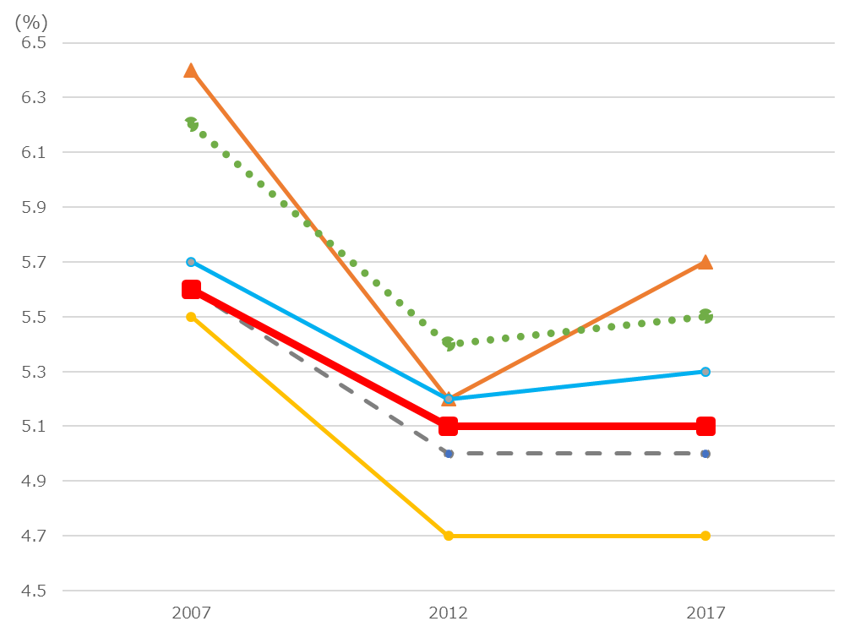
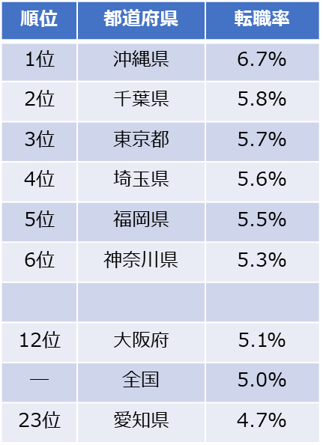
９ー４.転職率について
第６回意見交換会 資料１
■ 転職率（離職後１年以内に転職した人の全有業者に占める割合）2007,2012,2017
大阪府における労働の流動性（転職率）は、東京都より低く、愛知県より高い傾向にある。
算出方法：転職者数（1年前の勤め先と現在の勤め先が異なる人）を有業者数で割って算出
2017年順位
東京都
福岡県
神奈川県
大阪府
全国
愛知県
出典：総務省「統計でみる都道府県のすがた」

Slide 6
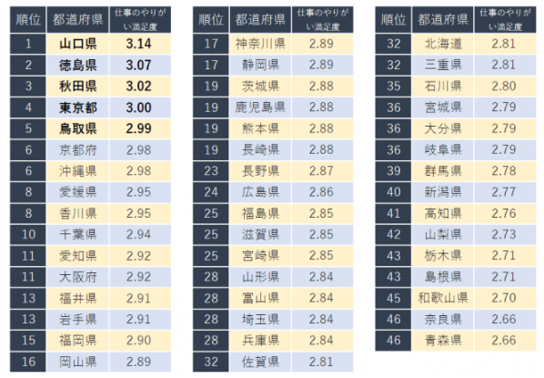
９ー５.仕事の満足度について
第６回意見交換会 資料１
■ 仕事にやりがいを感じる都道府県ランキング
民間の調査「仕事にやりがいを感じる都道府県ランキング」によると、大阪府の企業に対する仕事の満足度は全国11位と高いわけではない。
＜調査概要＞ 「仕事にやりがいを感じる都道府県ランキング」
調査内容：本社所在地に基づき、企業を都道府県別に分類。対象期間中に「キャリコネ」にユーザーからの評価が寄せられた企業を抽出し、
都道府県別に「仕事のやりがい」評価の平均値を算出
対象期間：2016年4月1日～2018年3月31日
回答者：キャリコネ会員のうち勤務先を評価対象企業に選択した会員
出典：企業口コミ・給与明細サイト「キャリコネ」（運営：株式会社グローバルウェイ）調査をもとに副首都推進局にて作成

Slide 7
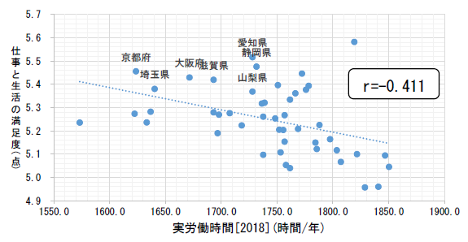
９ー６.仕事と生活の満足度について
第６回意見交換会 資料１
■ 都道府県別 仕事と生活の満足度と実労働時間の相関
「仕事と生活の満足度」と「実労働時間」には相関関係があり、仕事と生活の満足度については、大阪は他都市と比較し、比較的高い。
出典：厚生労働省 毎月勤労統計調査、内閣府 満足度・生活の質に関する調査（2019 年調査・2020 年調査）

Slide 8
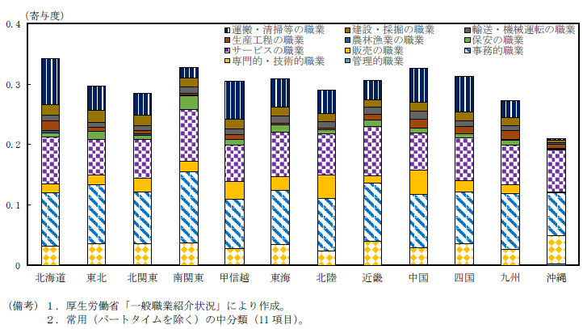
９ー７.職業間のミスマッチについて
第６回意見交換会 資料１
■ 地域別職業間ミスマッチ指標の職業別寄与
地域別職業間ミスマッチ指標について、職業別の寄与度をみると、近畿では、事務従事者、サービス職業従事者、専門的・技術的職業従事者、運搬・清掃等従事者が大きくミスマッチ指標を押し上げている。
出典：内閣府「地域の経済2018」

Slide 9
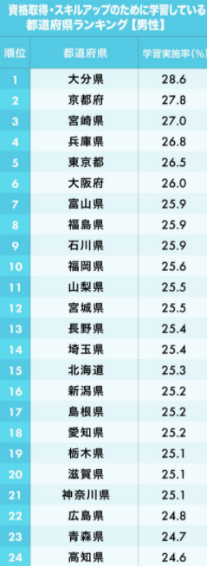
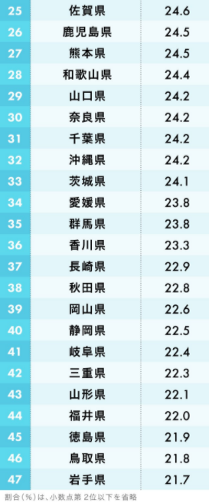
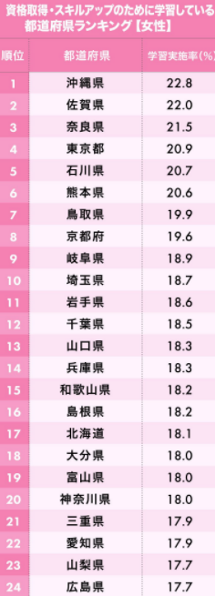
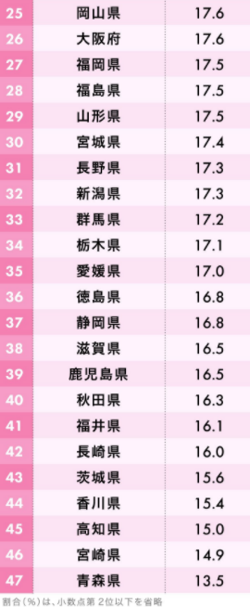
９ー８.リカレント教育について（社会人の学びなおし）
第６回意見交換会 資料１
■ 社会人になっても学ぶ人が多い都道府県ランキング
民間調査によると、20～69歳の男女について、資格取得・スキルアップのために学習している人の割合は、大阪府では、男性は６位（26.0％）と上位にあるが、女性は26位（17.6％）と開きがある。一方、東京都では、男性５位（26.5％）、女性4位（20.9％）と開きが小さい。
出典：一般社団法人ストレスオフ・アライアンス 全国男女14万人対象調査『ココロの体力測定2019』についてのダイヤモンドオンライン記事をもとに、副首都推進局にて作成

Slide 10
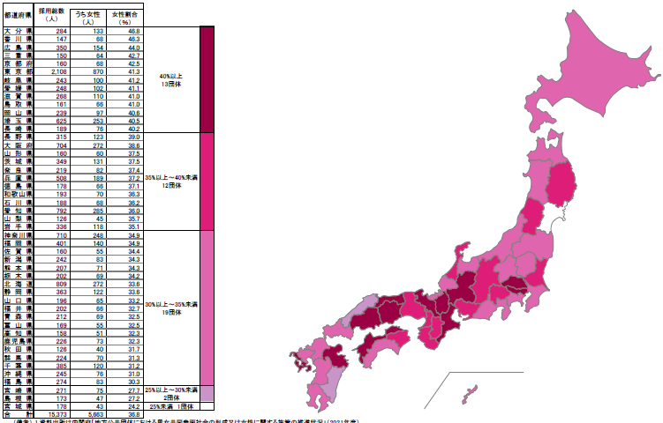
９ー９.女性参加について（１.都道府県の地方公務員採用試験からの採用者に占める女性の割合）
第６回意見交換会 資料１
■ 都道府県の地方公務員採用試験<大卒程度>からの採用者に占める女性の割合
都道府県の地方公務員採用試験<大卒程度>（一般行政職以外を含む）における採用者に占める女性の割合をみると、東京都は全国６位で41.3％、大阪府は全国15位で38.6％となっている。
（備考）1.資料出所は内閣府「地方公共団体における男女共同参画社会の形成又は女性に関する施策の推進状況」（2021年度）。
2.採用期間は2020年4月1日から2021年3月31日である。
3.調査票上は「上級」。上級：大学卒業程度として取りまとめたもの。
4.本調査の管理職及び採用者に関する調査対象範囲は、教職員以外で各地方公共団体の定員となっている職員。
国家公務員の身分で地方公共団体に出向している職員などを含まない。
5.女性割合は小数点第2位を四捨五入したもの。
6.データの表記の都合上、島の省略などを行っているものがある。
出典：内閣府「全国女性の参画マップ」

Slide 11
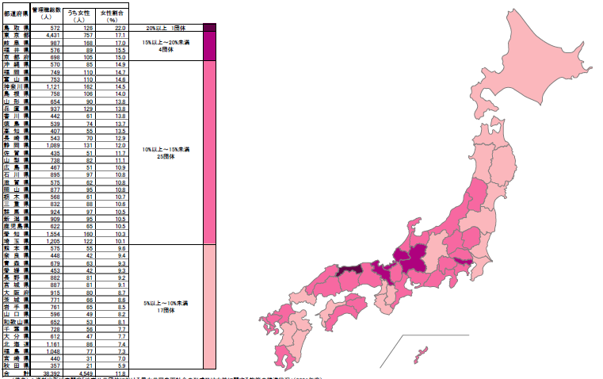
９ー９.女性参加について（２.都道府県の地方公務員管理職に占める女性の割合）
第６回意見交換会 資料１
■ 都道府県の地方公務員管理職に占める女性の割合
都道府県の地方公務員管理職（一般行政職以外を含む）に占める女性の割合をみると、東京都は全国２位で17.1％、大阪府は37位で8.7%となっている。
（備考）1.資料出所は内閣府「地方公共団体における男女共同参画社会の形成又は女性に関する施策の推進状況」（2021年度）。
2.総数は本庁・支庁、地方事務局の合計。管理職とは、課長相当職及び部局長・次長相当職とした。
3.調査時点は原則として2021年4月1日現在であるが、各地方自治体の事情により異なる場合がある。
4.本調査の管理職及び採用者に関する調査対象範囲は、教職員以外で各地方公共団体の定員となっている職員。
国家公務員の身分で地方公共団体に出向している職員などを含まない。
5.女性割合は小数点第2位を四捨五入したもの。
6.データの表記の都合上、島の省略などを行っているものがある。
出典：内閣府「全国女性の参画マップ」

Slide 12
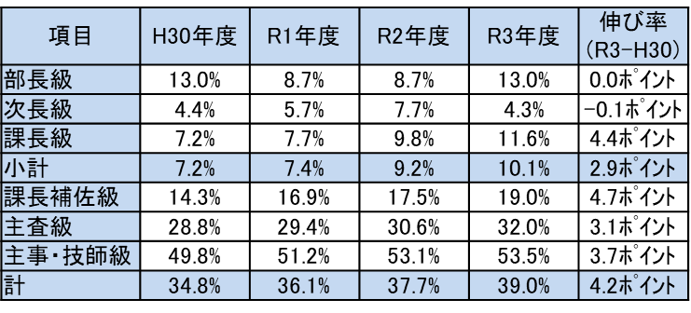
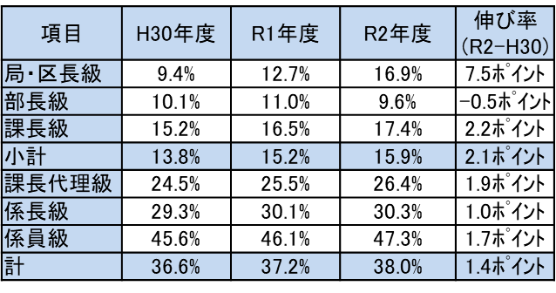
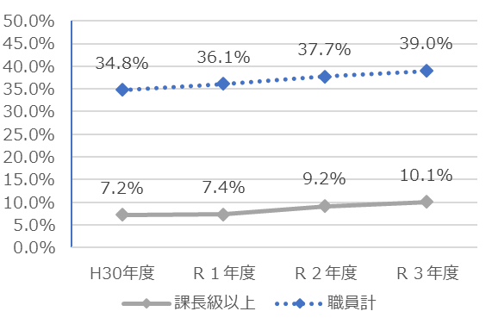
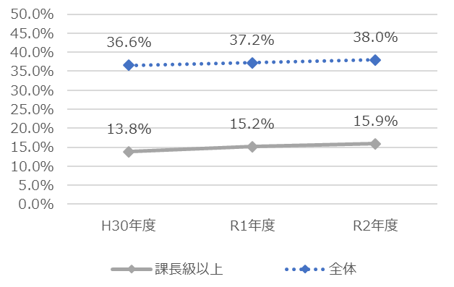
９ー９.女性参加について（３.大阪府庁、大阪市役所職員における役職別女性割合の推移）
第６回意見交換会 資料１
■ 大阪府庁、大阪市役所職員における役職別女性割合の推移
大阪府庁、大阪市役所の職員の役職別女性割合の推移をみると、管理職の女性割合は上昇傾向にあるものの、職員合計全体の女性割合に対しては低くなっている。
○大阪府庁における課長級以上・主査級以上・職員に占める女性割合
○大阪市役所における役職別女性割合
【一般行政職】
【市長部局（各委員会事務局・市会事務局含む）】
※再任用職員を含む、割愛・特定法人への派遣職員を含まない
※各年度4月1日時点
※再任用短時間、臨時的任用職員除く
※各年度10月1日時点
出典：大阪府HP、大阪市HP

Slide 13
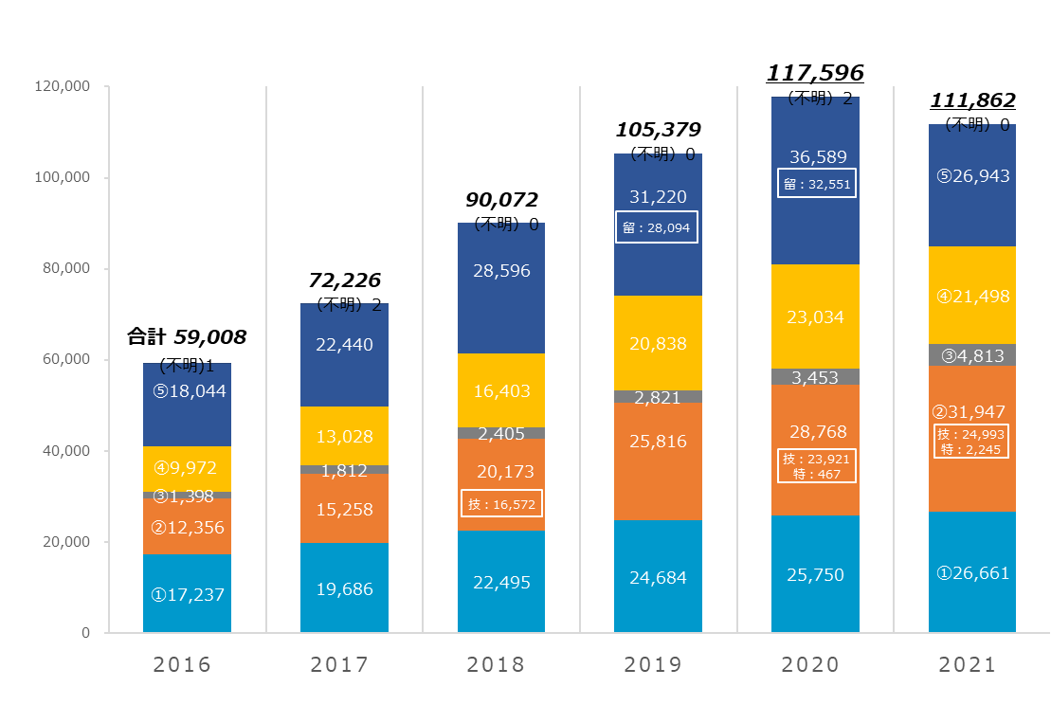
９ー10.外国人材について（１.雇用者数、留学生数、高度人材数など）
第５回意見交換会 資料３
大阪における外国人労働者(雇用者)数の推移をみると、2020年まで年々増加していたが、コロナによる入国制限により2021年は減少。とりわけ、留学生のアルバイトが減少した(▲9,886人)。
在留資格で最も多いのは、「専門的・技術的分野の在留資格」、次いで「資格外活動(留学生アルバイト等)」となっており、産業分類別では、「製造業」、「サービス業」、「卸売業・小売業」、「宿泊業・飲食サービス業」、「建設業」の順に労働者数が多い。
外国人材に関しては、府内事業者や労働者双方の知識不足や、不適正な雇用環境、生活面の各種支援などが課題となっている。
■ 在留資格別外国人雇用者数【大阪府】
大阪における外国人労働者（雇用者）は年々増加。コロナ禍により、2021年の総数は減少。技能実習、資格外活動以外はコロナ禍でも増加傾向にある。
(人)
雇用者数のうち、
外国人が占める割合(％)
【在留資格別内訳】
⑤資格外活動(留学生アルバイト等) 26,943人
・本来の在留資格の活動を阻害しない範囲(週28時間以内
等)で相当と認められる場合に活動可能
減少
留：22,665
④技能実習 21,498人
・技能移転を通じた国際協力が目的
・平成29年法改正により技能実習3号が創設
③特定活動 4,813人
・EPAに基づく看護師・介護福祉士候補者、ワーキングホリデー、
外国人建設就労者など
・個々の許可の内容により活動可能
留：26,015
留：20,508
②専門的・技術的分野の在留資格 31,947人
・「教授」「芸術」「宗教」「報道」「高度専門職」「経営・監理」
「法律・会計業務」「医療」「介護」「研究」「「教育」
「技術・人文知識・国際業務」「特定技能」
「企業内転勤」 「興行」「技能」
就労を目的とした在留資格
留：16,578
技：21,473
特：45
①身分に基づく在留資格 26,661人
・「定住者」(主に日系人)、「永住者」、「日本人の配偶者」等
・在留中の活動に制限がないため、様々な分野で活動可能
出典：大阪労働局「大阪労働局における外国人雇用状況
の届出状況」、大阪府統計課「毎月勤労統計調査
地方集計月報」(各年10月末時点)をもとに
大阪府企画室にて作成
特定技能制度開始
コロナ禍

Slide 14
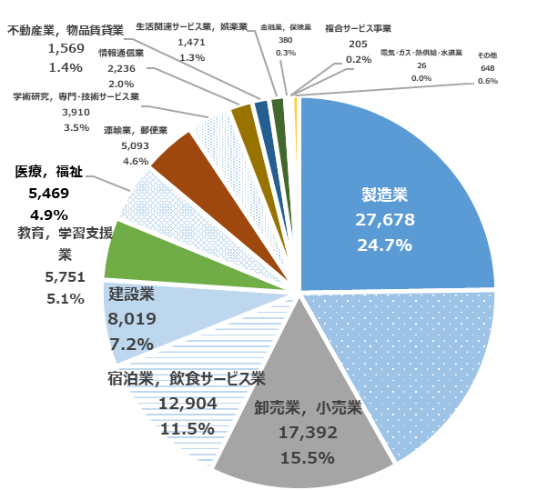
■ 大阪における外国人労働者(産業別)
■ 高等教育機関における
外国人留学生数
■ 外国人留学生の就職先
企業等所在地別許可人数
■ 国・地域別の大阪府内
高等教育機関受入留学生数
外国人労働者は、「製造業」「サービス業」「卸売業、小売業」「宿泊業、飲食サービス業」「建設業」で、全体の3/4以上を占める。
大阪の外国人留学生の受入総数は全体で1万8千人程度となっている。一方で、大阪の企業に新たに就職している外国人留学生は、毎年3千人程度となっている。
ベトナム人留学生の割合が高まっている。
大阪府合計 111,862人
（上）人数、（下）全国シェア
（人）
（上）人数、（下）全国シェア
 |  | 2018 | 2019 | 2020
アジア |  | 16,169 | 17,193 | 17,237
 | 中国 | 7,709 | 8,003 | 8,115
 | 韓国 | 1,338 | 1,444 | 1,337
 | 台湾 | 1,263 | 1,183 | 870
 | ベトナム | 4,205 | 4,651 | 5,011
ヨーロッパ |  | 545 | 513 | 423
中東 |  | 89 | 87 | 74
アフリカ |  | 80 | 89 | 90
オセアニア |  | 51 | 35 | 26
北米 |  | 323 | 300 | 276
中南米 |  | 119 | 117 | 106
計 |  | 17,376 | 18,334 | 18,232
都道府県 | 外国人留学生の受入人数 （高等教育機関）
 | 2018 | 2019 | 2020
大阪府 | 17,376 (8.3%) | 18,334 (8.0%) | 18,232 (8.3%)
東京都 | 67,297 (32.2%) | 72,421 (31.7%) | 70,171 (32.1%)
全国 | 208,901 | 228,403 | 218,783
都道府県 | 外国人留学生の 就職先企業の所在地
 | 2018 | 2019 | 2020
大阪府 | 2,598 (10.0%) | 3,213 (10.4%) | 3,091 (10.4%)
東京都 | 11,971 (46.1%) | 13,763 (44.5%) | 12,237 (41.2%)
全国 | 25,942 | 30,947 | 29,689
出典：日本学生支援機構「外国人留学生在籍
状況調査結果」をもとに副首都推進局にて作成
出典：法務省「留学生等の日本企業等への就職
状況について」をもとに副首都推進局にて作成
出典：大阪府府民文化部(資料提供：日本学生支援機構)
(5月1日現在、高等教育機関に在籍する留学生数)をもとに
副首都推進局にて作成
■ 我が国における高度外国人材の内訳
サービス業
(他に分類されないもの)
19,111
17.1%
高度外国人材の内訳をみると、大阪より東京に多く所在している。
(※)高度専門職について
高度学術研究活動「高度専門職1号(イ)」
本邦の公私の機関との契約に基づいて行う
研究、研究の指導又は教育をする活動
高度専門・技術活動「高度専門職1号(ロ)」
本邦の公私の機関との契約に基づいて行う自然
科学又は人文科学の分野に属する知識又は
技術を要する業務に従事する活動
高度経営・管理活動「高度専門職1号(ハ)」
本邦の公私の機関において事業の経営を行い
又は管理に従事する活動
「高度専門職2号」
「高度専門職1号」で3年以上活動を行っていた者
（人）
 | 高度学術研究活動 (※) | 高度専門・技術活動 (※) | 高度経営・管理活動 (※) | 高度 専門職 ２ 号 (※) | 経営・ 管理 | 法律・ 会計 業務 | 研究 | 技術 人文 知識・ 国際業務
大阪府 | 121 | 473 | 61 | 29 | 2,845 | 0 | 46 | 24,782
東京都 | 463 | 7,721 | 444 | 379 | 9,676 | 136 | 299 | 90,239
神奈川県 | 136 | 1,830 | 42 | 156 | 1,991 | 3 | 178 | 29,035
愛知県 | 146 | 374 | 10 | 31 | 1,021 | 1 | 24 | 18,413
兵庫県 | 41 | 154 | 14 | 8 | 627 | 0 | 63 | 7,880
全国 | 1,922 | 13,167 | 676 | 789 | 27,235 | 148 | 1,337 | 283,380
＊サービス業：他に分類されないもの
(自動車整備業、職業紹介労働者派遣業、その他事業サービス業)
出典：大阪労働局「大阪労働局における外国人雇用状況の届出状況」をもとに大阪府企画室にて作成
出典：法務省「在留外国人統計（旧登録外国人統計）2020年12月末時点」をもとに副首都推進局にて作成
■ 外国人の受入状況や対応すべき課題等に関する関係者ヒアリング調査の結果概要(2019年６月～11月実施)
外国人の受入れにあたっては、依然と課題が生じており、対応が必要となっている。
出典：大阪府企画室の検討プロジェクトチームが実施した
ヒアリングをもとに大阪府企画室にて作成
 | 府内事業者 | 外国人労働者 | 自治体
現状・ 課題 | ▼外国人材受入れに対する理解不足(労働時間・安全基準など) ▼就労環境の整備(生活面の支援など)にかかる負担 ▼採用方法(送出機関、監理団体、人材派遣会社等)に関する情報不足 ▼産業分野ごとの特定技能の活用方針にばらつき など | ▼生活習慣・在留資格・労働法令等に関する知識不足 ▼相談窓口がわからない ▼日常生活や災害等、情報収集が困難 など | ▼外国人の子どもたちに対する教育 (日常生活に必要な日本語教育、 母語での学習指導など) ▼役所窓口での対応 ▼生活習慣の違いによるトラブル(ゴミ出し、騒音など) など
対応状況 | ▽経済団体等を通じた理解促進 ▽外国人就労に関する情報の見える化・共有化 ▽産業分野ごとのニーズに応じた対応 など | ▽行政による積極的な情報提供(ホームページの多言語化) ▽事業者による情報提供 ▽相談窓口周知・体制の充実 ▽関係機関の連携強化 など | ▽小中学校における多言語・やさしい日本語対応 ▽地域での日本語教育の充実 ▽行政による積極的な情報提供(ホームページの多言語化) ▽相互理解の場づくり など
■ 現在大阪において進めている主な取組み
○ 今後、国や市町村、経済団体、支援団体等の参画による「地域協議会」を設置し、官民連携による推進体制を整備予定（時期未定）
○ 中小企業等における外国人材の採用を含む、受入れに関する様々な課題に対応できる外国人材マッチングプラットフォームを設置予定（７月頃）
○ 大阪産業局「大阪府よろず支援拠点」において、中小企業に対する総合的な相談対応（外国人材含む）を実施

Slide 15
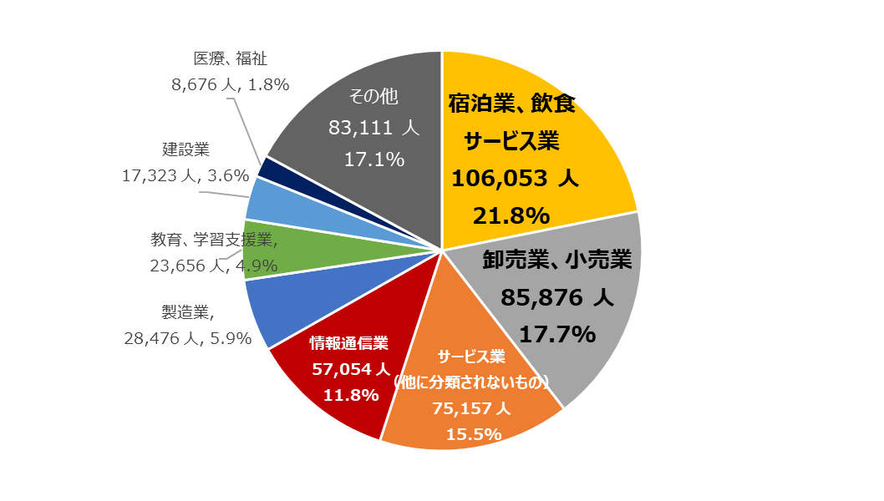
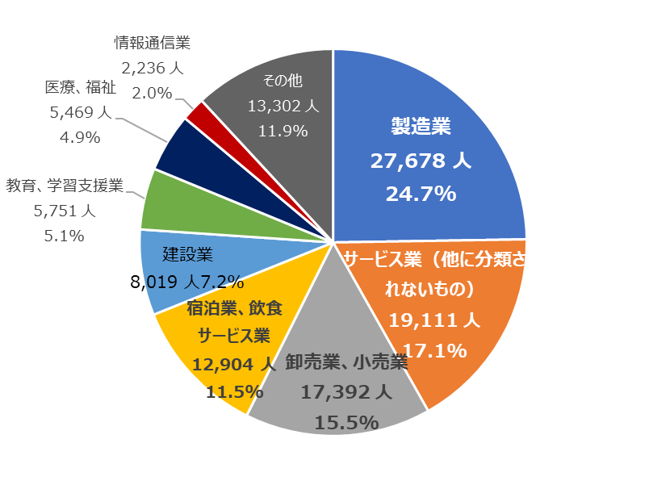
９ー10.外国人材について（２.東京都と大阪府の比較）
第６回意見交換会 資料１
■ 東京都と大阪府における外国人労働者数(産業別)
東京都と大阪府の外国人労働者数について、卸売業・小売業やサービス業がともに上位に入っているが、東京都で最も多いのは、宿泊業・飲食・サービス業であるのに対し、大阪府では製造業が最も多い。
大阪府
東京都
合計 111,862人
合計 485,382人
＊サービス業：他に分類されないもの
(自動車整備業、職業紹介労働者派遣業、その他事業サービス業)
出典：厚生労働省「外国人雇用状況」の届出状況まとめ（令和３年10月末現在）をもとに副首都推進局にて作成

Slide 16
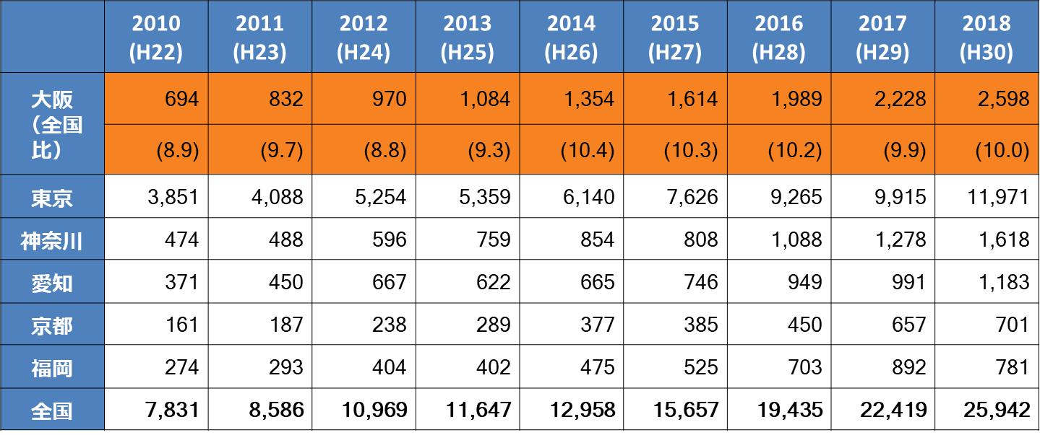
９ー10.外国人材について（３.外国人留学生の都道府県別就職者数）
第６回意見交換会 資料１
■ 外国人留学生の都道府県別就職者数
2018年に大阪府に所在する企業等に就職した外国人留学生は2,598人で前年比約16.6%増。
大阪府に所在する企業等への就職者数の全国に占める割合は10.0%。東京都が46.1％、神奈川県が6.2%、愛知県が4.6%となっており、大阪への就職者数の割合は全国2番目だが、東京への集中度合が高い。
（単位：人、％）
出典：大阪の再生・成長に向けた新戦略データ集②（大阪経済や成長に向けた５つの重点分野関係）
法務省入国管理局「平成30年における留学生の日本企業等への就職状況について」

Slide 17
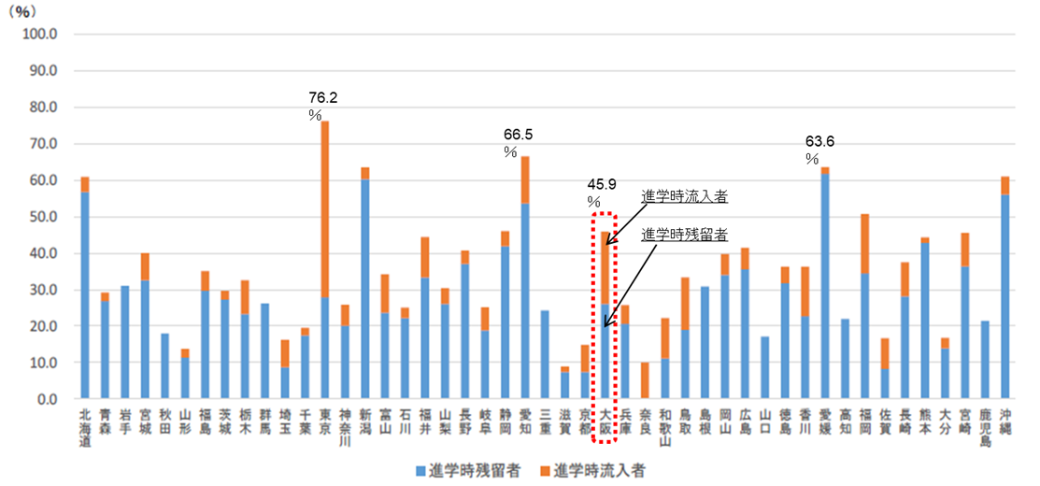
９ー11.大卒就職者地元残留率（若者にとって魅力のある働き場所について）
第６回意見交換会 資料１
■ 大卒就職者地元残留率
大学生の就職先の分布を都道府県別に見ると、大阪府では、地元に就職する学生の割合は半数にも満たない。
出典：大阪府「令和の地方分権改革に向けて〜⼤阪・関⻄における分権型社会に向けた検討報告書〜」
リクルートキャリア 就職みらい研究所「大学生の地域間移動に関するレポート2017」

Slide 18
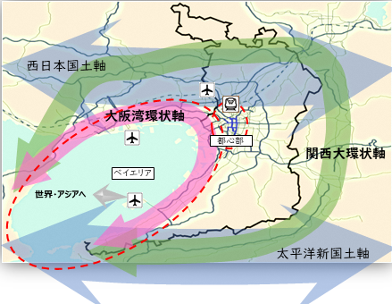
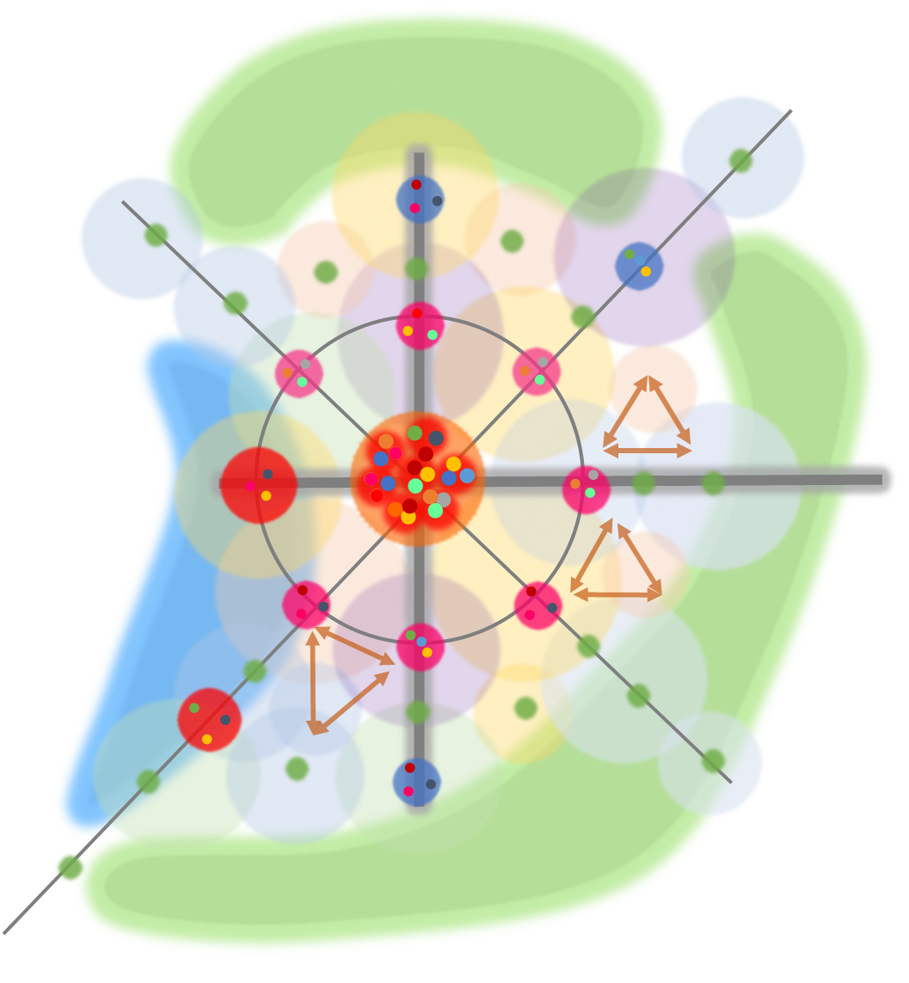
９－12.（参考） 新しいまちづくりのグランドデザイン 中間とりまとめ（案）の概要
第13回意見交換会 資料１
ポストコロナを見据え、大阪・関西万博やスーパー・メガリージョン形成等のインパクトを活かし、東西二極の一極を担う「副首都」として、さらに成長・発展していくため、
関西圏や大阪都市圏全体を視野に、2050年を目標として、大阪のめざすべき都市像やまちづくりの方向性、その推進方策等を示す。
１．大阪都市圏からみた特徴・役割
3．まちづくりの戦略と取組の方向性
◆交通ネットワークを中心に都市機能が集積した市街地が連坦し、コンパクトな府域を形成
◆近隣府県の主要な都市と一体となって、広域的な経済交流圏を形成
◆都市に近接した豊かな自然や歴史・文化資源等の多様な地域資源が集積、アクセスが良い
◆西日本経済の中心、世界のゲートウェイの役割とともに、スーパー・メガリージョンの西の核としての機能が求められている
◆１９７０年大阪万博から５０年余りが経過、大阪の成長・発展を支えてきた多くの都市ストックの計画的な更新により、大都市のリノベーションを進めることが重要
広域的な視点から取り組むべき５つのまちづくりの戦略とその取組の方向性を示し、民間活力を最大限活かしながら、多様な主体が一体となって取組を進める。
戦略１
戦略２
戦略３
成長・発展をけん引する拠点エリアを形成
１）世界の中で存在感を発揮する拠点エリア
都心部やベイエリアにおいて、国際競争力を備えた拠点エリアを形成
【拠点エリアの候補】「新大阪・大阪エリア」、「大阪城・周辺エリア」、「なんば・天王寺・あべのエリア」、「御堂筋・周辺エリア」、「中之島・周辺エリア」、「夢洲・咲洲エリア」、「堺都心周辺エリア」、「関空・りんくう周辺エリア」
２）大阪の中核を担う拠点エリア
都心部周辺や郊外部において、多様な都市機能を備えた拠点エリアを形成
【拠点エリアの候補】※今後精査
３）経済成長を促す産業拠点・集積エリア
ものづくり産業や健康・医療関連産業、環境・ 新エネ産業など、大阪の成長・発展をけん引する産業拠点エリアの形成や、幹線道路沿道やベイエリア等での新たな産業用地等の創出 など
大阪ならではの魅力を活かし、
暮らしやすさNo.1都市を実現
１）駅周辺での拠点形成と魅力ある生活圏の創造
・駅周辺の再整備等に併せた都市機能の集積、人中心の空間への転換、鉄道沿線まちづくり
・新たなﾓﾋﾞﾘﾃｨの活用による回遊性の向上 など
2)郊外住宅地を多様な世代が住み、働き、交流するまちへ再編
・働く場の創出や地域の核となる機能の導入
・新たなモビリティを活用した移動の円滑化
・周辺の田園環境を活かした農との共存 など
3）豊かな自然を活かしたまちづくり
・AIｵﾝﾃﾞﾏﾝﾄﾞ交通等による交通アクセスの確保
・既存ストックを活用した働く場等の創出、先端技術を活用した生活支援サービスの提供
・豊かな自然を体験できるまちづくり、ワーケーションやマルチハビテーションの促進 など
海・川・山や多様な地域資源を活かし、
地域を活性化
１）大阪広域ベイエリアのまちづくり
・多様な地域資源・ストックを活かしたまちづくり
・海上交通・自転車等による回遊性の向上 など
２）河川空間を活かした魅力あるまちづくり
・舟運活性化や水辺空間の整備等にぎわい創出
・サイクル等による回遊性の向上 など
３）周辺山系の自然資源等を活用したまちづくり
・自然公園、歴史・文化、風景地等のﾈｯﾄﾜｰｸ化
・民活による利用促進・利便性向上 など
４）多様な地域資源を活かした魅力あふれる都市空間の形成
・世界遺産など、歴史・文化遺産の魅力発信と
観光ネットワークの形成
・景観資源やアートを活かしたまちづくり など
２．めざすべき都市像
（１）まちづくりの基本目標
①魅力的な国際都市として成長する大阪
②健康長寿で誰もが幸せを実感しながら暮らせる大阪
③未来へつながる安全・安心な大阪
未来社会を支え、新たな価値を
創造し続ける、人中心のまちづくり
（２）めざすべき都市構造
◆広域ﾚﾍﾞﾙ：広域的な都市構造を活かした都市圏の形成
国土軸や環状軸、空港・港湾・新幹線等の広域交通インフラなど、広域的な都市構造を活かし、ｽｰﾊﾟｰ・ﾒｶﾞﾘｰｼﾞｮﾝの西の核、世界のｹﾞｰﾄｳｪｲに相応しい都市圏を形成
➢都心部やベイエリアにおいて国際競争力を備えた拠点エリアを形成
➢産業拠点エリアの形成や新たな産業用地等の創出を誘導
支える
戦略４
戦略５
◆府域レベル：マルチハブ＆ネットワーク型都市構造の形成
人・モノ・情報の交流を促進
１）交通インフラと連携したまちづくり
・道路ネットワークの機能強化と沿道まちづくり
・交通ネットワークの充実と沿線まちづくり
・空港・港湾の機能強化等
２）豊かな都市空間を創造するまちづくり
・人中心の快適で魅力ある空間の創出
・自転車、水上交通、新たなモビリティ、エアモビリティを活用したまちづくり
安全・安心でグリーンな社会を実現
１）安全・安心なまちづくり
・人命を守る都市機能の強化
・供給処理施設の機能維持、再構築とまちづくりへの利活用
２）グリーン社会の実現に向けたまちづくり
・みどりを活かした魅力あふれるまちづくり
・脱炭素・省エネルギー社会の実現に向けたまちづくり
・資源循環型社会の実現に向けたまちづくり
都心部の拠点開発効果の府域への波及や、コロナ禍を契機とした多様な働き方・暮らし方を選択できるまちの実現に向け、放射・環状の都市軸上に多様な都市機能を備えた拠点エリアや魅力ある生活圏を形成し、相互に連携する都市構造をめざす
交通ネットワークの強化やネットワークを活かしたまちづくりにより、都市軸を強化
多様な都市機能を備えた府域の中核を担う拠点エリアを形成
新大阪を中心に、広域交通ネットワークの強化及び連携まちづくりにより、東西・南北都市軸を強化
主要な駅周辺や生活の中心となる場への都市機能の集積など、集約型の歩いて暮らせるまちづくりを推進
※今後、それぞれの項目についてブラッシュアップを図るとともに、以下について検討する。
○ まちづくりプロジェクト図
○ 将来イメージ
戦略と取組みの方向性を踏まえた、大阪全体のまちづくりプロジェクトの提示
パースやストーリー等を用いたまちの将来像やライフスタイルのイメージの提示
国際競争力を備えた都心部やベイエリアの形成
○ グランドデザインの推進に向けて
○ 取組ロードマップ
みどり豊かな環境と都心部等へのアクセス性を活かした魅力あるまちづくりの推進
・規制緩和や公民連携の促進など、民間主導による取組の推進
・府、市町村、民間団体等による推進体制の構築 等
重点プロジェクト等について、2050年を見据えた、短期・中期・長期を目標年次とした取組ロードマップ（2025年、2030年、2040年）

Slide 19
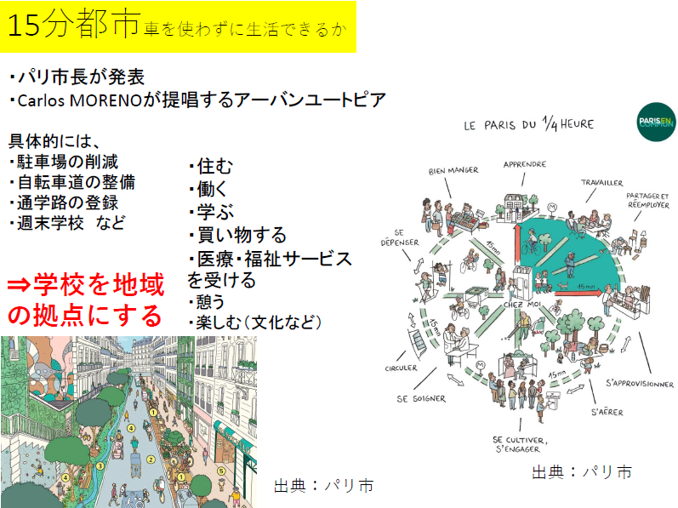
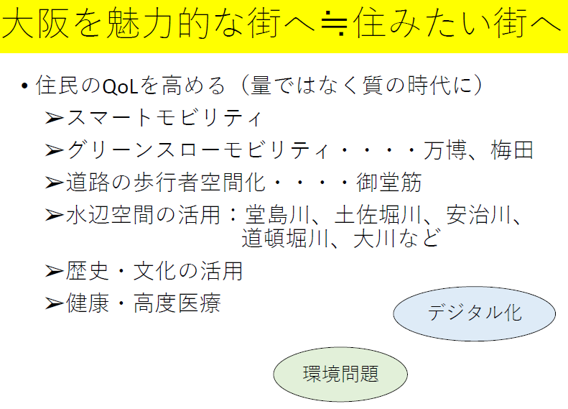
９ー13.15分都市について（第２回意見交換会 メンバー提出資料）
第９回意見交換会 資料２

Slide 20
９－14.諸外国における身近な生活圏に関する事例
第２回意見交換会 参考資料２
コロナ禍を踏まえた「新たな日常」への対応が必要となるなか、まちづくりにおいて近年ウェイトが増す要素
ソーシャル・ディスタンス：都市環境における「空間」の在り方に影響 オープンスペース：公園、広場、広いプロムナードなどが重視
人々の移動手段：自動車ではなく自転車、徒歩を推進しようという動き 都市の住環境：移動の動線や周りの空間との関係について再考
  ⇒車を使わず徒歩移動を中心とした日常生活が可能な「まちづくり」を掲げたモビリティや都市空間の再編成の動き
都市・政策 | 政策の概要 | パリ最大区との面積比較
パリ ◆ 「15分の街：ville du 1/4d’heure」構想 | 各区に必要な機能を備え、すべてのパリ市民が徒歩又は自転車で15分でアクセスできるエリア内に食料品店、公園、カフェ、スポーツ施設、医療機関、学校、職場などがそろうようにする （参考）パリ市の面積 105㎢ 17区（2～9㎢、3.7～23万人） （備考）6万台の駐車スペース廃止、すべての道路に自転車レーンを導入、 パリ中心地の主要道路は車両進入禁止 | パリ最大区の面積（9㎢）と同規模な府内市町村 ※市街化区域面積で比較 ※（ ）内の数値は府内順位 ▶ 大阪市 211.5㎢ (1) 行政区で同規模 東住吉区 9.8㎢ 大正区 9.4㎢ 住吉区 9.4㎢ 中央区 8.9㎢ ▶ 池田市 10.9㎢ (28) ▶ 交野市 9.7㎢ (29) ▶ 柏原市 9.3㎢ (30) ▶ 熊取町 9.2㎢ (31) ▶ 藤井寺市 7.5㎢ (32) ▶ 能勢町 1.0㎢ (43)
オタワ ◆ 15分ネイバーフッド | 人々が日常の目的地のほとんど（学校、食料品店、公共交通機関）に到達できる住宅ハブを作成。公園、図書館—自宅から徒歩15分以内。
メルボルン ◆ 「20分生活圏：20-minutes neighbourhoods」 | 自宅から20分以内に生活の上で必要な施設（学校や会社、スーパー、病院、公園など）にアクセスできるとの考え方 （備考）徒歩や自転車、電車やバスなどの公共交通機関での移動を念頭
ポートランド ◆ 20分圏ネイバーフッド | 住民が徒歩や自転車、車いすによって安全に日常生活に必要なサービスへとアクセスできる範囲を徒歩20分圏域とし、日常生活に必要な機能がそろい、これらの都市サービス施設に近接した一定の密度を有している居住地を「20分圏ネイバーフッド」と設定 （備考）特に7つの要素 ①自転車専用道、②歩行空間、③公共交通、④公園、 ⑤学校、⑥健康な食料品販売店、⑦商業サービス）へのアクセス性を分析
参考 | 徒歩15分（半径1,200m）≒1.5㎢ 自転車15分（半径3,600m）≒13㎢ ※CNU（Congress for New Urbanism）の定義による
～
～
出典：Global Research 海外都市計画・地方創生情報2020.07.05、CBCニュース2019年8月22日、
「ポスト・パンデミックの都市空間-“15-minute neighborhood”の空間像-」矢吹剣一（東京大学先端科学技術研究センター）（日本都市計画学会関西支部） 等

Slide 21
９－15.生活圏に必要な施設やサービス等（議論用のイメージ）
第２回意見交換会 参考資料２
生活圏やデジタル化の進展を踏まえ、住民にどういったサービスをどのような範囲で提供していくのか改めて検討する必要。
 | リアルの提供が必要 | デジタル対応可能
日常生活圏 | ○ 役所 （保健福祉） ○ 保育所 ○ 小中学校 ○ 交番、地域消防 ○ 公共交通 （鉄道バス） ○ 公園 ○ 医療 （診療所） ○ 福祉 （訪問・通所） ○ コンビニエンスストア ○ 清掃ゴミ収集 ○ 電力、ガス、上下水道 | ○ 役所 （窓口） ○ 図書館 （デジタル書籍、相互利用） ○ 集会所・公民館 （リモート会議等） ○ スーパー・食料品店 （ネットショッピング） ○ 銀行・郵便局 （ネットバンキング等）
休日等 | ○ 宿泊施設 ○ 観光施設 ○ レクリエーション施設 ○ 文化施設 | ○ 大規模集客施設 （ネットショッピング）
高度な都市機能 | ○ 警察、消防 ○ 上下水道処理施設 ○ 公共交通 （広域拠点） ○ 医療 （救急・高度）（遠隔医療等も可能） ○ ゴミ処理場 ○ 福祉（施設） | ○ 大学、高等教育機関（リモートによる講義など）
出典：国土交通省「国土の長期展望専門委員会最終とりまとめ参考資料」参照

Slide 22
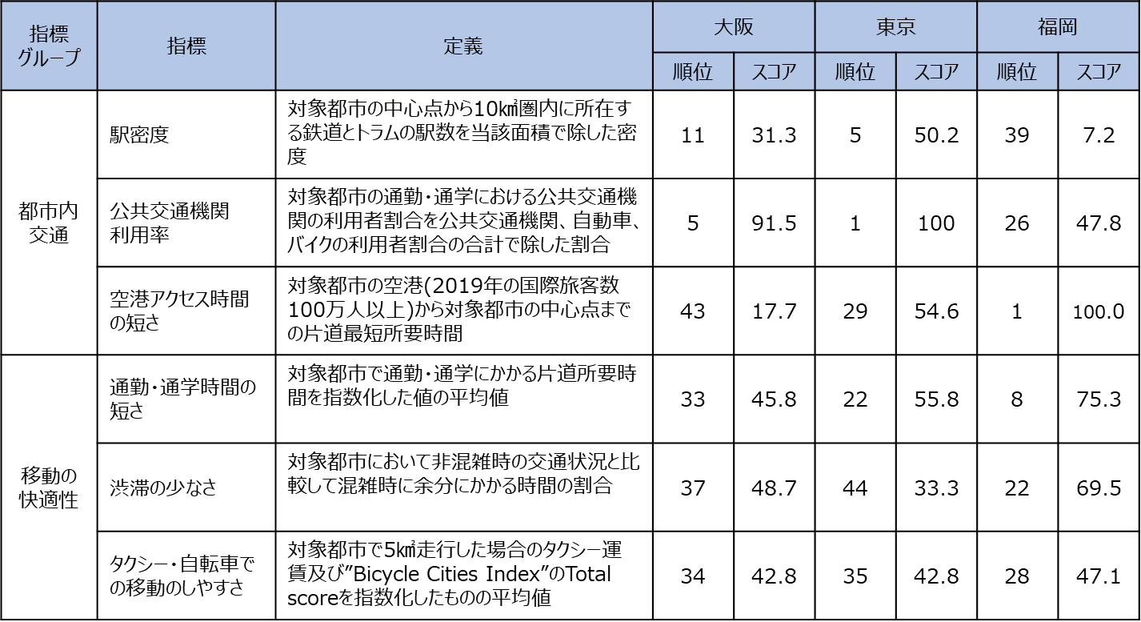
９ー16.都市内交通や移動の快適性について
第６回意見交換会 資料１
■ 都市内交通や移動の快適性にかかるランキング
環境や人に優しいウォーカブルシティにつながる「都市内交通」や「移動の快適性」について、森記念財団「世界の都市総合力ランキング」をみると、大阪は世界の他の都市に比べ「駅密度」や「公共交通機関利用率」の順位は高いが、東京に劣る。
出典：森記念財団都市戦略研究所「世界の都市総合力ランキング YEARBOOK2021」
順位：対象都市48都市のうち、それぞれの指標のスコアが高い順
スコア：指標に対応するデータを収集し、原則、指標ごとにデータの最大値を100、最小値を０として指数化

Slide 23
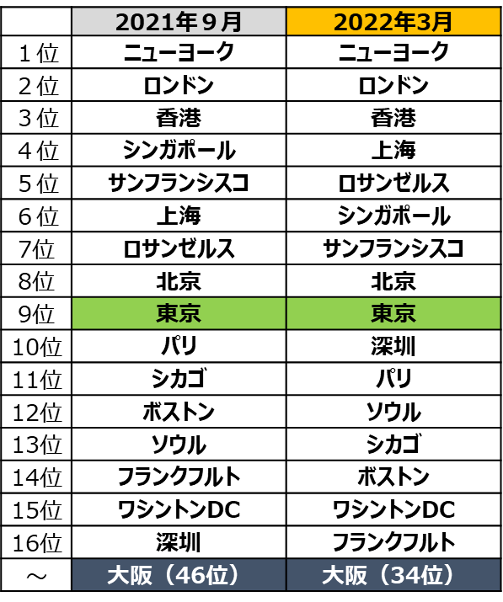
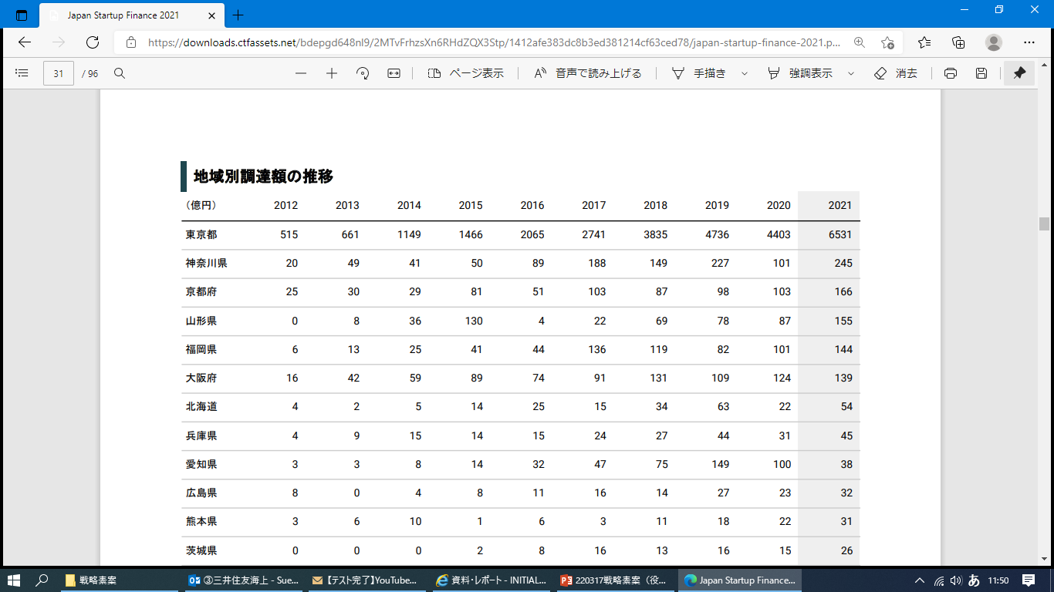
９ー17.国際金融都市について（ランキング等）
第７回意見交換会 資料１
■ 国際金融センター都市ランキング及び国内スタートアップ企業の地域別調達額の推移
202２年３月の国際金融センター都市ランキングでは、東京は９位、大阪は３４位。大阪は、「ローカル」な国際金融都市との評価。
大阪府に所在するスタートアップ企業への資金調達額は、過去10年で増加しているものの、東京都との差は拡大している。
○ 国際金融センター都市ランキング
○ 国内スタートアップ企業の地域別調達額の推移
注１）各年の値は基準日時点までに観測されたものが対象
注２）データの特性上、調査進行により過去含めて数値が変動する。調査進行による影響は金額が小さい案件ほどうけやすく、特に直近年ほど影響を受けやすい
注３）その他は上記以外の都道府県の合計
出典：英シンクタンクZ/Yen調査をもとに大阪府企画室にて作成
出典：INITIAL（2022年1月25日時点）

Slide 24
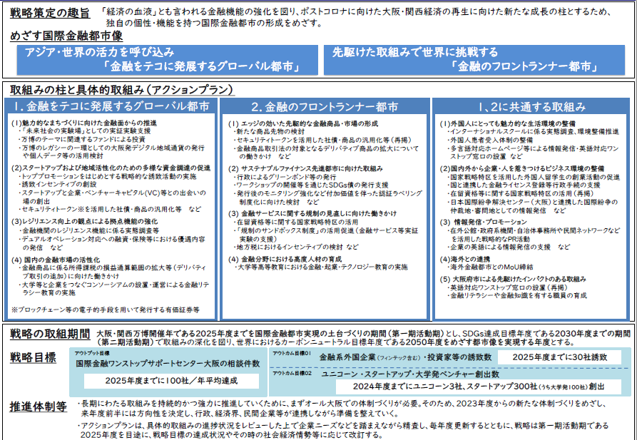
９ー18.国際金融都市について（国際金融都市OSAKA戦略の概要）
第７回意見交換会 資料１

